Slide 1
VERİMLİ DERS ÇALIŞMA TEKNİKLERİ

Slide 2
Başarıya Giden Yol
Amaç belirleme
Çalışma planı hazırlama
Ortamın çalışmaya uygun hala getirilmesi
Uygun çalışma stratejilerinin belirlenmesi
İstikrarlı çalışma

Slide 3
1) Amaçlarınızı belirleyin
Hayatınız boyunca yapmak istediğiniz şey sizin uzun dönem amacınız olabilir. Bunun için kendinizi nerede nasıl gördüğünüzü ayrıntılarıyla hayal edin.
Bu amacınızın gerçekleşmesi için daha kısa vadedeki hedef noktanızı belirleyin. Bunları hedefinize varırkenki durak noktaları olarak düşünebilirsiniz.

Slide 4
Uzun dönemli amaçlarım
Orta dönem amaçlarım
Kısa dönem amaçlarım

Slide 5
2)Çalışma Planı Hazırlama
Çalışma planınızı üç aşamada oluşturabilirsiniz:
1. Aşama:
Her dersten çalışmanız gereken konuları saptayınız.
2. Aşama:
Çalışmanız gereken dersleri ve her bir derse ait konuları haftanın günlerine bölerek yerleştiriniz.
3.Aşama
Okuldan eve geliş zamanı ile uyku saati arasında kalan süreyi belirleyiniz.

Slide 6
Dikkat Edilecek Noktalar
İçerikleri benzer olan derlerin art arda çalışılması öğrenmeyi zorlaştırır.
Zorlandığınızı düşündüğünüz derslere öncelik verin.
Çalışma saatlerinin 45dakikalık dilimlere ayrılması verimli çalışmayı kolaylaştırır.
Yemekten hemen sonra çalışmak yerine en az yarım saat sonra çalışmaya başlayın

Slide 7
Zihnin öğrenmeye en açık olduğu saatler sabah saatleridir. Eğer mümkünse çalışmak için bu saatleri tercih edin.
Programınızda tekrar saatleri mutlaka yer almalıdır.
NEDEN?

Slide 8
1. tekrar: günün sonunda yapılacak on dakikalık tekrar öğrenilenlerin bir gün korunmasını sağlar.
2. tekrar: 24 saat sonra 30dakikalık tekrar, öğrendiklerinizin belleğinizde yaklaşık bir hafta kalmasını sağlar.
3. tekrar: bir haftanın sonunda yapılan bir saatlik tekrar öğrendiklerinizin belleğinizde bir ay kalmasını sağlar.
4. tekrar: bir ay sonunda yapılacak olan bir günlük tekrar öğrendiklerinizin uzun süreli beleğe etkili şekilde yerleşmesini sağlar.

Slide 9
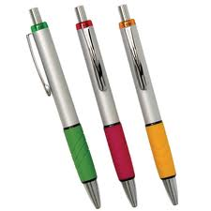
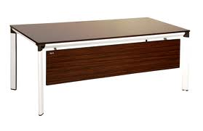
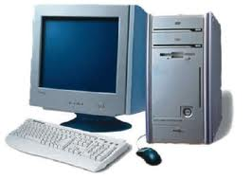
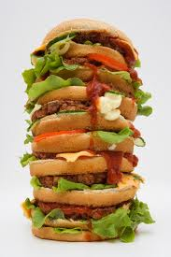
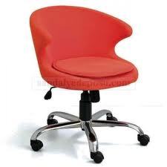
3)Ortamın Çalışmaya Uygun Hale Getirilmesi

Slide 10
3)Çalıma Ortamının Uygun Hale Getirilmesi
Eğer mümkünse çalışmak için ayrı bir odanız olsun. Ayrı odanız yoksa bir çalışma köşesi yaratın.
Odanızın çok sıcak olması mayışmanıza; soğuk olması da üşümenize neden olacağından uygun ısıyı korumalısınız.
Odanızın havalandırılmış, ve aydınlık olması enerjinizi arttıracaktır.

Slide 11
3)Çalıma Ortamının Uygun Hale Getirilmesi
Masada çalışmaya özen gösterin. Yatağınızı uyumak için kullanın!
Masanızdan sürekli kalkmak dikkatinizi dağıtacağından tüm malzemelerinizin elinizin altında olması önemlidir.
Televizyon, bilgisayar müzik dikkatinizi dağıtacağından sessiz bir ortam tercih edin.
Atıştırmak için ders aralarını kullanın.

Slide 12
4)Uygun Çalışma Stratejisinin Belirlenmesi
Her dersin çalışma yöntemi farklıdır. Sayısal derslerde tekrar ve soru çözümü öğrendiklerinizi pekiştirmenizi sağlar.
Sözel derslere yazarak çalışmak ve bol tekrar kalıcılığı arttırır.
Sosyal bilgiler gibi derslerde harita kullanmak bilgileri aklınızda tutma konusunda yardımcı olur.

Slide 13
5)İSTİKRARLI ÇALIŞMAK
Bir gün ders çalışmak başarılı olmanızı sağlamaz. Başarı için devamlılık gereklidir.
Yaptığınız programa sadık kalın. Programa uymanızı engelleyen durumlar varsa programınızı buna göre güncelleyin.
Başarı sağladığınız dersler oldukça programınızı güncellemek sizi daha ileri taşır.
Motivasyonunuzu yüksek tutun. Er ya da geç amacınıza ulaşacağınızı bilin ve yılmayın.

Slide 14
DERS ÇALIŞMAK
SEÇENEKLER
DURAĞI
ARKADAŞLAR
TV- OYUN
SORUNLAR
EĞLENCE

Slide 15
İstikrarlı çalışmanın önündeki engeller
Biraz dinleneyim de sonra!
Hastayım!
Tv ‘ de güzel bir film var!
Müzik dinlemek
Masadan sık sık kalkmak
Arkadaşlarla mesajlaşmak
İnternetin açık olması
Yarın erken kalkarım!
Arkadaşlar bekliyor!

Slide 16
HİÇ BİR ZAFERE ÇİÇEKLİ YOLLARDAN ULAŞILMAZ.

Slide 17
Vefa OKUR
Ertuğrul Gazi Ortaokulu
Rehber Öğretmeni

